Slide 1
ERD
( Entity Relationship Diagram )

Slide 2
Introducing
ERD merupakan notasi grafis dalam pemodelan data konseptual yang mendeskripsikan hubungan antara penyimpanan
ERD digunakan untuk memodelkan struktur data dan hubungan antar data.
Dengan ERD kita dapat mnguji model dengan mengabaikan proses yang harus dilakukan. EDR menjawab pertanyaan seperti :
  Data Apa yang diperlukan ?
  Bagaimana data yang satu berhubungan dengan yang lain ?

Slide 3
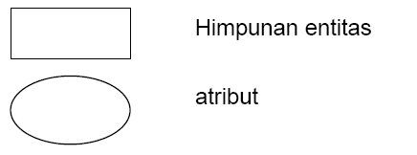
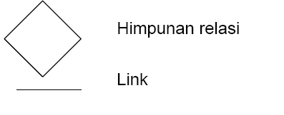
Notasi Simbolik ERD

Slide 4

Notasi ERD
Entitas : suatu objek yang dapat diidentifikasi dalam lingkungan pemakai, sesuatu yang penting bagi pemakai dalam konteks sistem yang akan dibuat. Contoh : pelanggan, mahasiswa, pekerja, mobil, dll
Contoh :

Slide 5
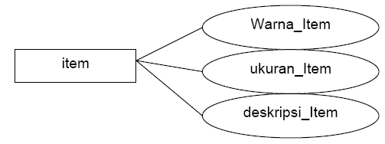
Atribut : elemen dari sebuah entitas, dan berfungsi mendeskripsikan karakter entitas. Setiap ERD bisa terdapat lebih dari satu atribut
Contoh : :

Slide 6
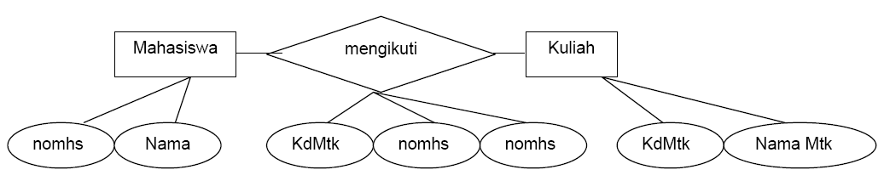
c. Relasi / Hubungan : Menunjukan adanya hubungan / relasi diantara sejumlah entitas yang berasal dari himpunan entitas yang berbeda.
Contoh :

Slide 7
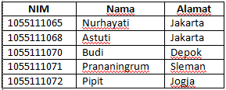

Contoh RELASI antar Tabel
Tb_mhs
Tb_matkul

Slide 8
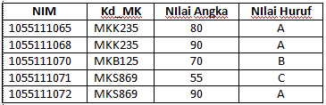
Tabel penghubungnya
Tb_nilai

Slide 9
KARDINALITAS / DERAJAT RELASI
Kardinalitas relasi menunjukan jumlah maksimal entitas yang dapat berelasi dengan entitas pada himpunan entitas yang lain.
Yaitu :
  One to one.
  One to many.
  Many to one.
  Many to many.

Slide 10
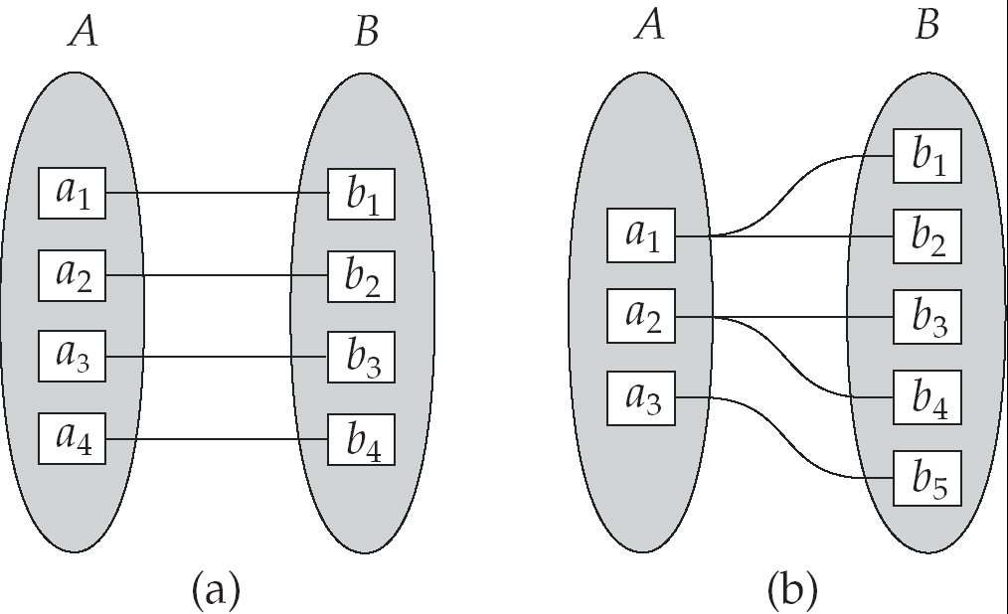
Mapping Cardinalities
One to one
One to many

Slide 11
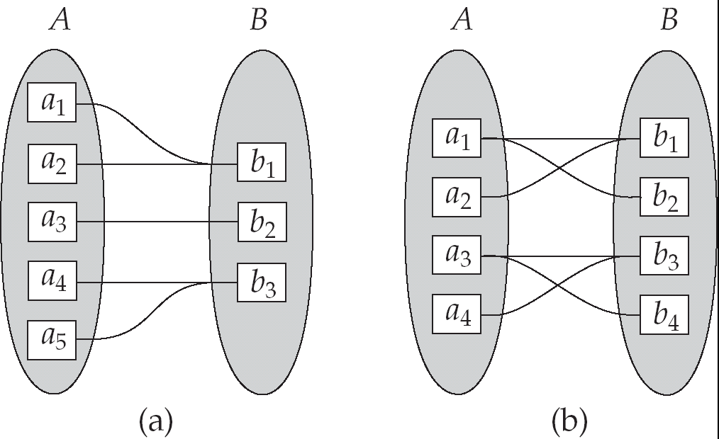
Many to one
Many to many

Slide 12
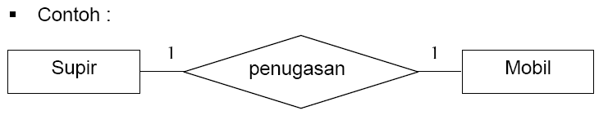
Jenis Hubungan
Satu ke satu (one to one)
Sentitas pada himpunan entitas A berhubungan dengan paling banyak satu entitas pada himpunan entitas B, dan begitu juga sebaliknya setiap entitas B pada himpunan entitas B berhubungan paling banyak satu entitas pada himpunan entitas A

Slide 13
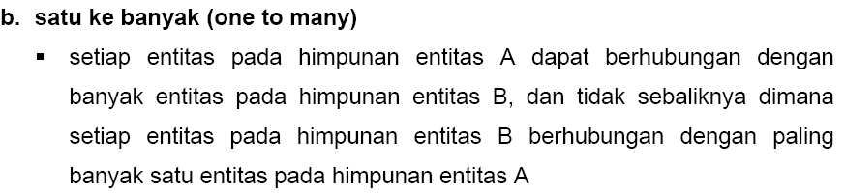
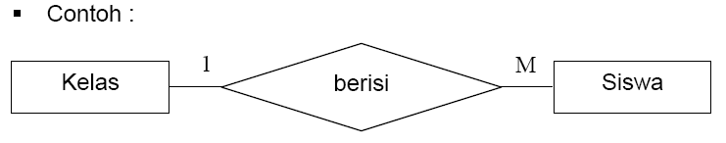

Slide 14
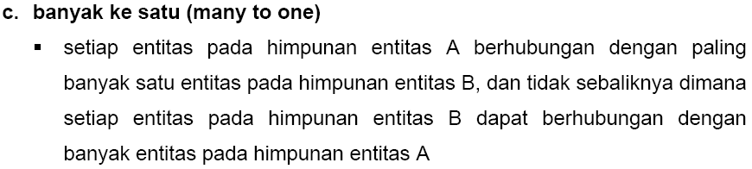
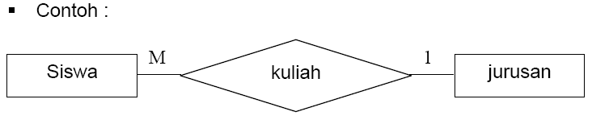

Slide 15
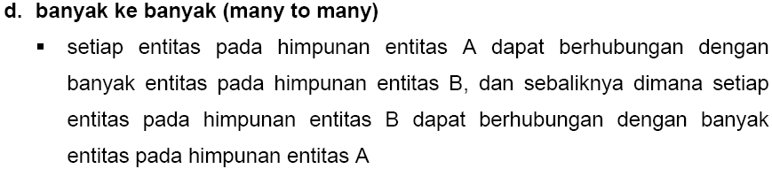
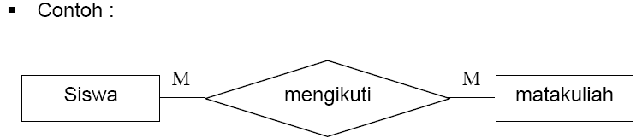

Slide 16
Simbol Kardinalitas ERD
1 to 1 (one to one)
1 to n (one to many)
N to n (many to many)

Slide 17
DIAGRAM ER DENGAN KAMUS DATA
Kamus Data :
  Mahasiswa = {nim, nama_mhs, almt_mhs, tgl_lhr}
  Kuliah = {kode_kul, nama_kul, sks, semester}
  Dosen = {nama_dsn, almt_dsn}
  Mempelajari = {nim, kode_kul, indeks nilai}
  Mengajar = { kode_kul, nama_dsn, waktu, tempat}

Slide 18
DERAJAT RELASI MINIMUM
Derajat/kardinalitas relasi itu mewakili hubungan (korespondensi) maksimum yang boleh terjadi antara himpunan entitas yang satu terhadap himpunan entitas lainnya.
Derajat relasi minimum → menunjukan hubungan (korespondensi) minimum yang boleh terjadi dalam sebuah relasi antara himpunan entitas
Derajat minimum boleh disertakan boleh juga tidak
Notasi disatukan dengan derajat relasi maksimum (x,y), x = min, y = max

Slide 19
Contoh Relasi minimum
(0,N)
(0,N)
(0,N)
(1,1)

Slide 20
Contoh Studi kasus :
Sistem Informasi Reservasi Hotel
Penentuan Entitas yang digunakan :
Entitas tamu
Entitas pesan
Entitas kamar
Entitas jenis_kamar
Entitas menu_resto
Entitas trans_resto
Entitas trans_hotel
Entitas jenis_menu

Slide 21
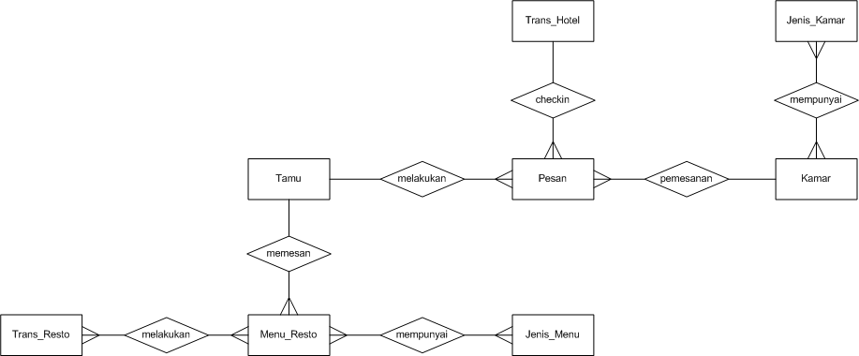
Penentuan Hubungan antar entitas

Slide 22
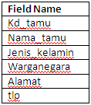
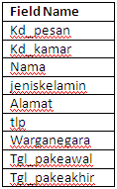


Pendeklarasian entitas ke tabel
Entitas tamu
Entitas Pesan
Entitas Kamar
Entitas jenis_kamar

Slide 23
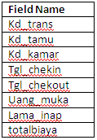
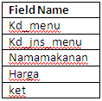

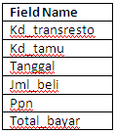
Entitas trans_hotel
Entitas menu_resto
Entitas jenis_menu
Entitas trans_resto

Slide 24
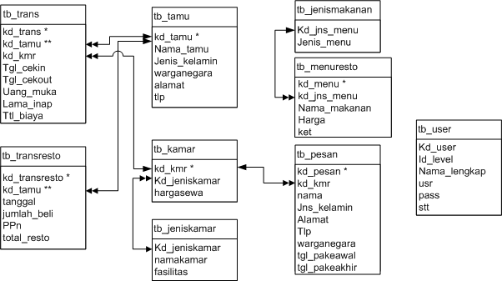
Relasi tabel

Slide 25
Contoh II sistem penjadwalan kuliah
Entitas Jadwal
Entitas Dosen
Entitas Matakuliah
Entitas Mahasiswa
Entitas Ruang
Entitas Petugas

Slide 26
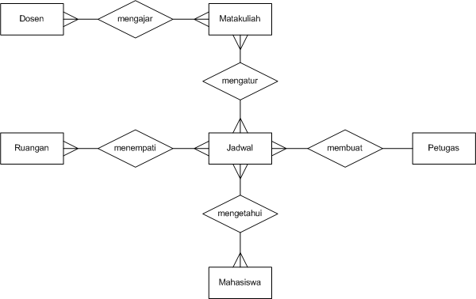
erd

Slide 27
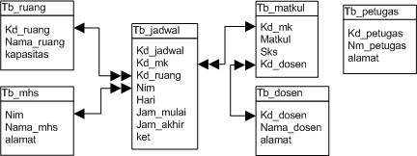
Relasi tabel

Slide 28
Terima Kasih

